Slide 1

内科学
循环系统第一章
心律失常
Cardiac Arrhythmia
中南大学湘雅二医院 · 心血管内科
周胜华 教授

Slide 2
心脏传导系统
心脏传导系统由特殊的心肌细胞组成，包括：窦房结、结间束与房间束、房室结、希氏束、左、右束支和普肯耶纤维网。

Slide 3
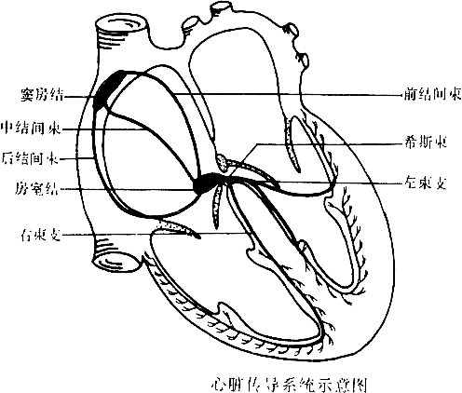
心脏传导系统

Slide 4
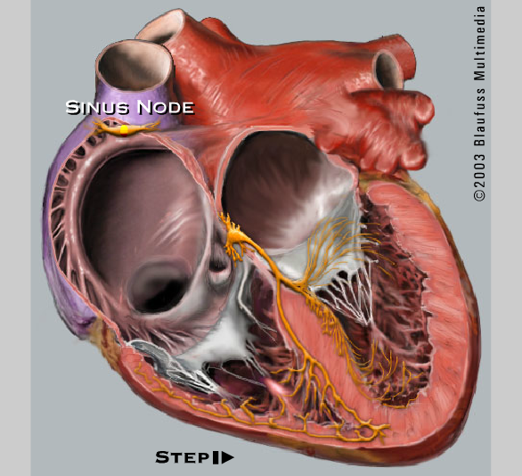
正常心脏节律
心率：60～100次/分
Ⅰ、Ⅱ、aVF导联P波直立 ，aVR导联倒置
PR 间期0.12～0.20秒

Slide 5
心律失常的定义
心律失常是指心脏冲动的频率、节律、起源部位、传导速度与激动顺序的异常。
几乎见于所有人，心脏疾病者更易出现。

Slide 6
传导系统神经支配与血供
传导系统受交感神经和迷走神经支配
窦房结由窦房结动脉供血，60%来源于右冠状动脉，40%来源于左冠回旋支
房室结动脉80%来于右冠状动脉，20%来源于左冠状动脉

Slide 7
心律失常发生机制
冲动形成的异常
1、自律性增高
2、触发活动（triggered activity）
冲动传导异常
1、传导阻滞
2、折返（reentry）

Slide 8
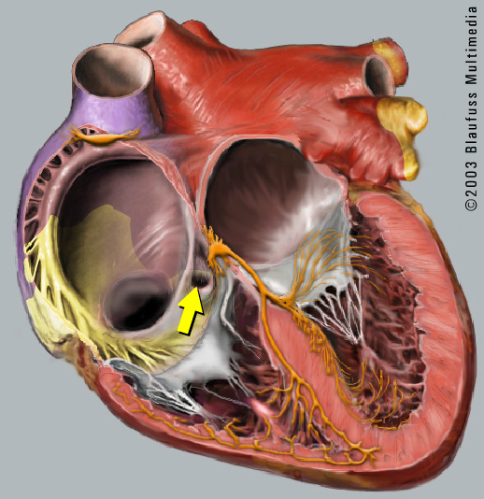
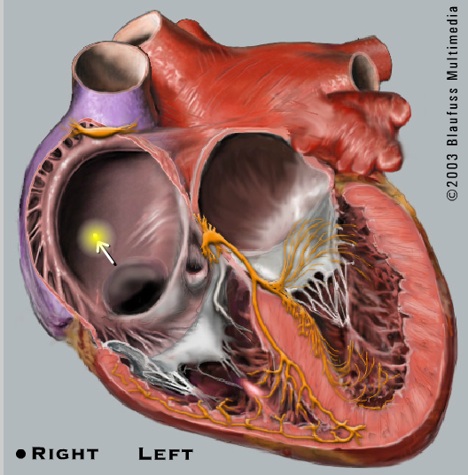
心律失常发生机制
房性心动过速 心房扑动

Slide 9
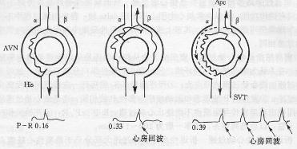
折返机制（reentry）
发生折返的条件
存在折返环
其中一条通道发生单向传导阻滞
另一条通道传导缓慢，先前阻滞
的通道再次激动

Slide 10
心律失常分类
（按发生原理）
（一）冲动的形成异常
1.窦性心律失常
2.异位心律
（1）被动性异位心律：逸搏、逸搏心律
（2）主动性异位心律：期前收缩、阵发性心动过速、扑动、颤动
（二）冲动传导异常
1.生理性：干扰及房室分离
2.病理性：传导阻滞
3.房室间传导途径异常：预激综合征

Slide 11
心律失常分类
按发生时心率的快慢分类
快速性心律失常
缓慢性心律失常
按心律失常发生原理分类
冲动形成异常
冲动传导异常

Slide 12
快速性心律失常
期前收缩
心动过速
扑动
颤动

Slide 13
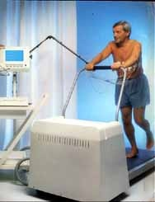
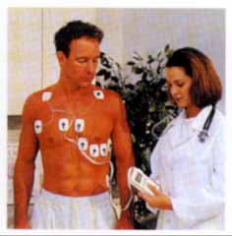
心律失常的诊断
病史
体格检查
心电图检查
长时间心电图记录
动态心电图、事件记录仪
食道心电图
临床心电生理检查

Slide 14
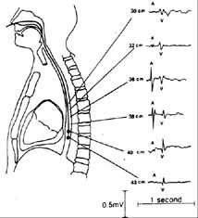

Slide 15
期前收缩
（premature contraction）
房性期前收缩
房室交界区性期前收缩
室性期前收缩

Slide 16
心动过速
（tachycardia）
窦性心动过速
房性心动过速
房室交界区性心动过速（AVNRT、AVRT）
室性心动过速

Slide 17
扑动与颤动
（flutter / fibrillation）
心房扑动
心房颤动
心室扑动
心室颤动

Slide 18
缓慢性心律失常
窦性缓慢性心律失常
窦性心动过缓、窦性停搏
传导阻滞
窦房传导阻滞、房室传导阻滞、室内传导阻滞
逸搏心律
房性、房室交界区性和室性逸搏心律

Slide 19
心律失常的原因
器质性心脏病
电解质紊乱
药物中毒
心脏以外的疾病
自主神经异常

Slide 20
心律失常的症状
主要取决于：
心率
心律
基础心脏病
心律失常类型

Slide 21
快速性心律失常

Slide 22
期前收缩
（premature beats）
最常见，起源于窦房结以外的任何部位
分为房性、房室交界区性和室性期前收缩
室性期前收缩最常见
见于正常人和心脏病患者
病因包括心脏外疾病及各种原因的心脏病
临床表现：心悸等

Slide 23
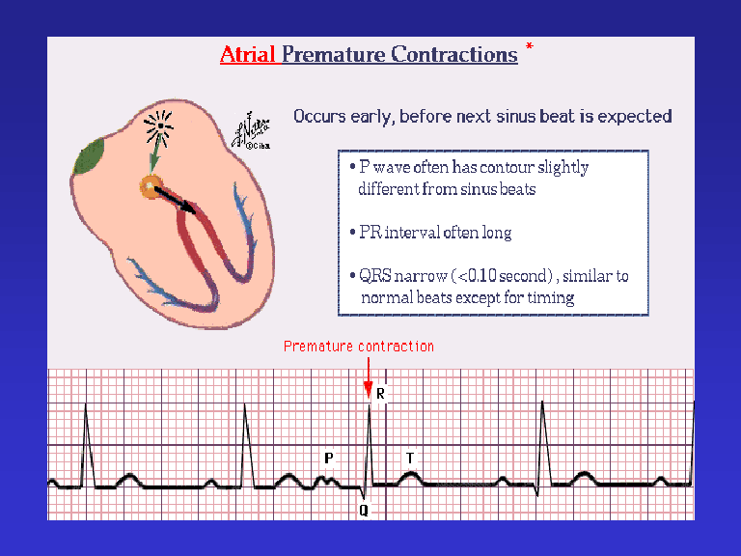
房性前期收缩
（atrial premature beats）
特征：
1.提前出现的P' 波，P'-R间期
>0.12秒
2.P'后QRS波群正常
3.其后代偿间歇不完全

Slide 24
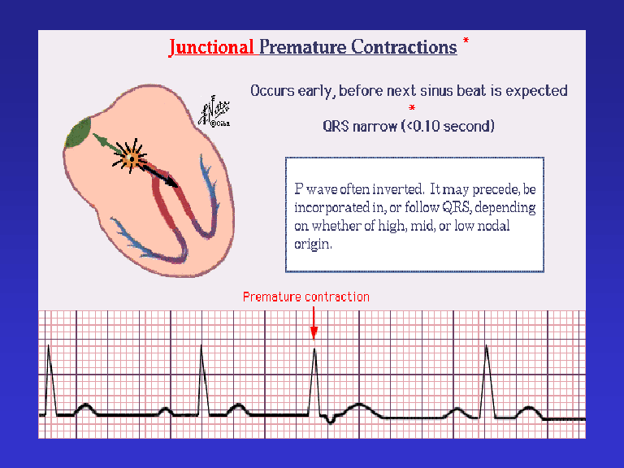
房室交界区性期前收缩
（junction premature beats ）
特征：
1.提前出现的正常的QRS波群，
其前面有逆行P' 波，P'-R期
<0.12秒；若逆行P'波在QRS波
群后，R- P' <0.20秒。
2.其后代偿间歇不完全

Slide 25
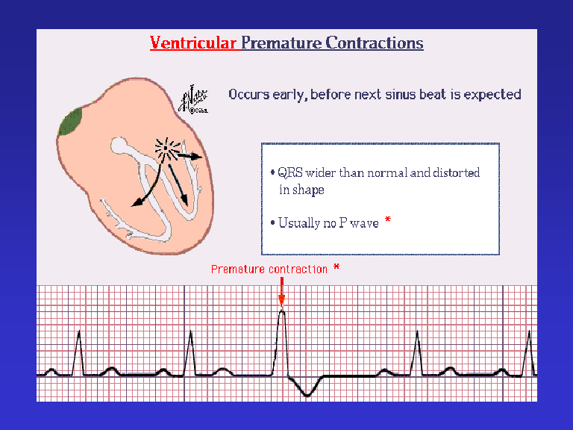
室性期前收缩
（ventricular premature beats）
特征：
1.提前出现的增宽变形的QRS波
群，其前无提前的P波
2.有时呈联律
3.配对间期恒定

Slide 26
房性、交界性期前收缩的治疗
常无需治疗
去除诱发因素
镇静药物
有症状：β阻断剂、钙通道阻滞剂

Slide 27
室性期前收缩的治疗（1）
无器质性心脏病
无症状不必药物治疗
症状明显者以消除症状为目的
避免诱发因素：吸烟、咖啡、应激等
药物：β受体阻滞剂

Slide 28
室性期前收缩的治疗（2）
急性心肌缺血
急性心肌梗死发病开始的24小时内：
1. 频发性室性期前收缩（每分钟超过5次）
2. 多源（形）性室性期前收缩
3. 成对或连续出现的室性期前收缩
4. 室性期前收缩落在前一个心搏的T波上
（R on T）
目前不主张预防用药。窦速或期前收缩应用β-受体阻滞剂

Slide 29
室性期前收缩的治疗（3）
慢性心脏病变
治疗基础疾病（心肌梗死或心肌病等）
Ⅰ类药物增加心肌梗死后总的死亡率和猝死风险
β-受体阻滞剂降低心肌梗死后猝死、再梗死和总死亡率

Slide 30
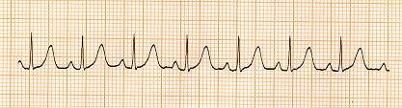
窦性心动过速
（sinus tachycardia）
特征：
窦性P波规律出现，
频率为100～160次/分

Slide 31
房性心动过速
（atrial tachycardia）
分为自律性房性心动过速、折返性房性心动过速和紊乱性房性心动过速
常见于心肌梗死、慢性肺部疾病、心肌炎、心肌病、各种代谢障碍或手术疤痕
自律性房性心动过速常见于洋地黄中毒

Slide 32
自律性房速示意图

Slide 33
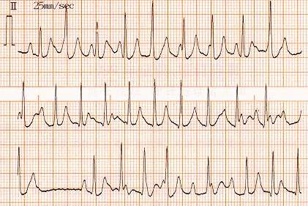
房速的心电图特征
特征：
短阵房速发作
前或发作结束
后可见窦性P
波
提早出现的P
波，连续三次
以上
P ′ -P ′不等，
部分未不下传

Slide 34
房速的治疗
洋地黄中毒者：停用洋地黄、补充钾盐、应用β受体阻滞剂及Ia、Ic和Ⅲ类抗心律失常药物
非洋地黄中毒：
1.病因治疗
2.洋地黄、β受体阻滞剂、钙拮抗剂用
于减慢心室率
3.转复窦律: Ia、Ic和Ⅲ类抗心律失常
药物
4.射频消融

Slide 35
阵发性室上性心动过速
（paroxysmal supraventricular tachycardia）
是一类以折返为发生机制的心律失常的总称
根据折返的部位分为四种，其中后二者占90%以上：
窦房结折返性心动过速
心房内折返性心动过速
房室结内折返性心动过速（AVNRT）
房室折返性内心动过速（AVRT）

Slide 36
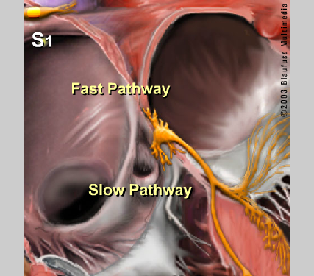
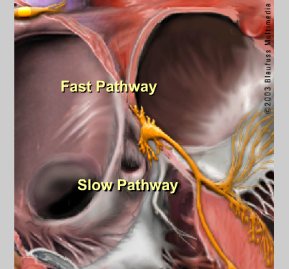
房室结内折返性心动过速
（AVN reentry tachycardia, AVNRT）
机制：房室结双径路折返
多数患者无器质性心脏病

Slide 37

房室结双径理象及折返
β（快）路径传导速度快而不应期长
α（慢）路径传导速度慢而不应期短

Slide 38
心脏电生理检查
心房期前刺激可诱发与终止
心动过速开始伴随着房室结传导延缓
心房与心室不参与形成折返回路
逆行激动顺序正常（向心性）

Slide 39
房室折返性心动过速
（AV reentry tachycardia, AVRT）
发生机制:房室旁路折返
房室旁路分类：
显性旁路（前传、逆传功能）
隐性旁路（仅在心动过速时表现为前传、逆传功能）
隐匿性旁路（仅具有逆传功能）
顺向性房室折返性心动过速（90%）
逆向性房室折返性心动过速

Slide 40
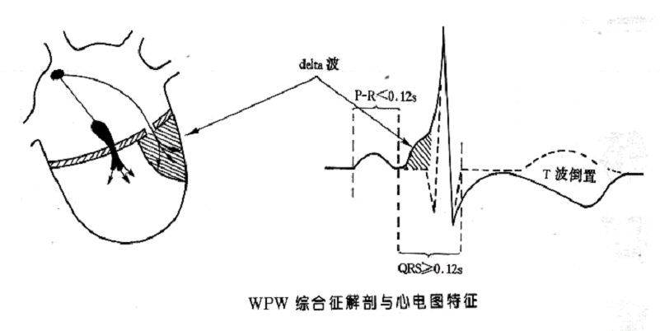
预激综合征示意图
PR间期缩短<0.12秒
QRS波起始部分粗钝（称
delta波），终未部正常，
QRS波群时限>0.12秒
ST-T呈继发性改变

Slide 41
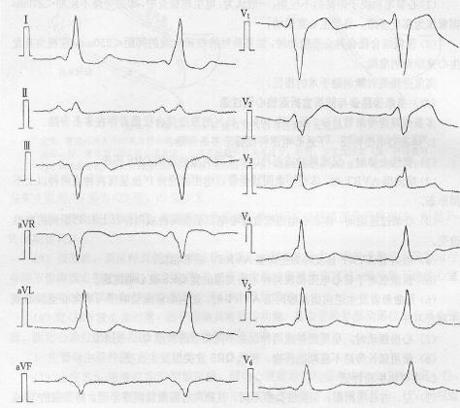
预激综合征心电图
A型：心前区导联QRS主
波均向上
B型：V1导联QRS主波向
下，V5、V6导联向
上

Slide 42
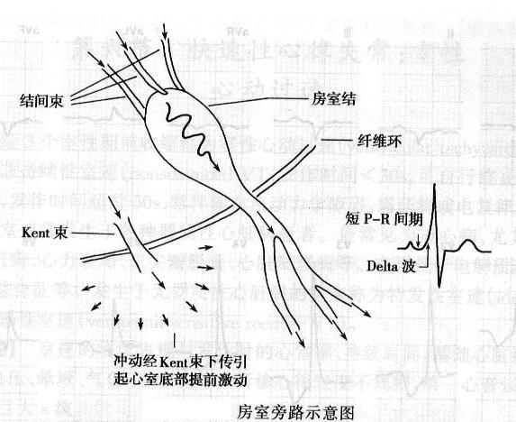
房室旁路折返示意图

Slide 43
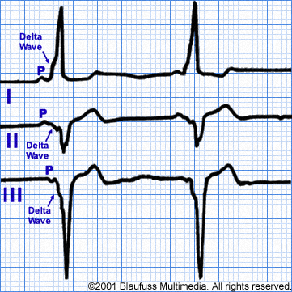
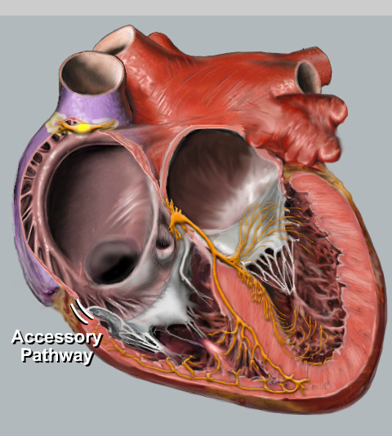
预激综合征
传导示意图

Slide 44
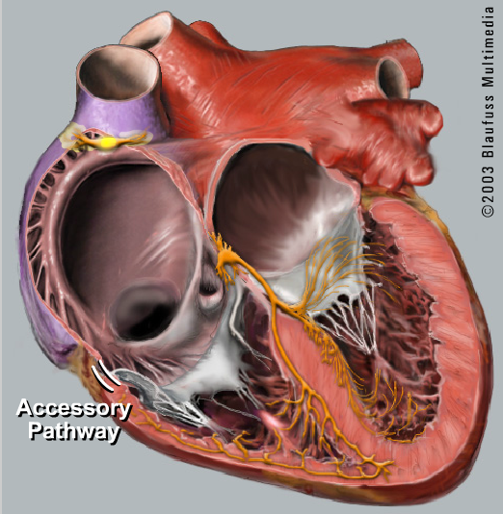
预激综合征
发作心动过速示意图

Slide 45
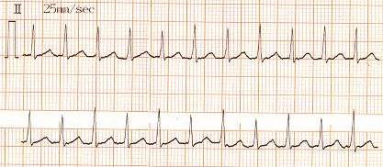
阵发性室上性心动过速心电图
特征：
1.P′波不能明视
2.快速整齐的QRS波群为室上性，频率160～220次/分

Slide 46
心电生理检查
程控刺激可诱发和终止，协助确定诊断
确定旁路位置与数目
确定旁路是否“旁观者”
了解房颤或房扑时最高心室率
治疗效果评价

Slide 47
室上性心动过速的治疗
1. 刺激迷走神经的方法
2. 药物
腺苷与钙拮抗剂（异搏定）
洋地黄与β受体阻滞剂
心律平等
3. 食管心房调搏术
4. 直流电复律：忌用于已使用洋地黄者
5. 药物预防复发
6. 导管消融技术

Slide 48
房扑和房颤
（atrial flutter/fibrilation）
病因
可见于无器质性心脏病
风湿性心脏病、冠心病、高血压性心脏病、心肌病等
甲亢、酒精中毒、心包炎等

Slide 49
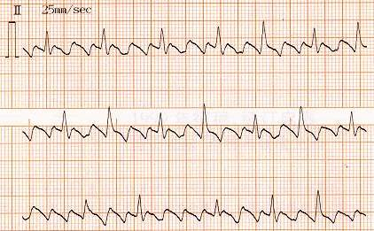
心房扑动心电图
（atrial flutter）
1. P波消失,代之以大小、间隔相等的F波(或称锯齿波)，频
率为250～300次/分
2. 房室比例为2:1～4:1，心室律规则或不规则
3. QRS波群形态：正常、增宽异常

Slide 50
心房扑动发作示意图

Slide 51
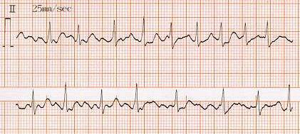
心房颤动心电图
（atrial fibrillation）
P波消失，代之以小而不规则基线波动、形态与振幅变化不定的f波，频率为350 ～600次/分。
2. 心室率极不规则。
3. QRS波群形态：正常或增宽变形。

Slide 52
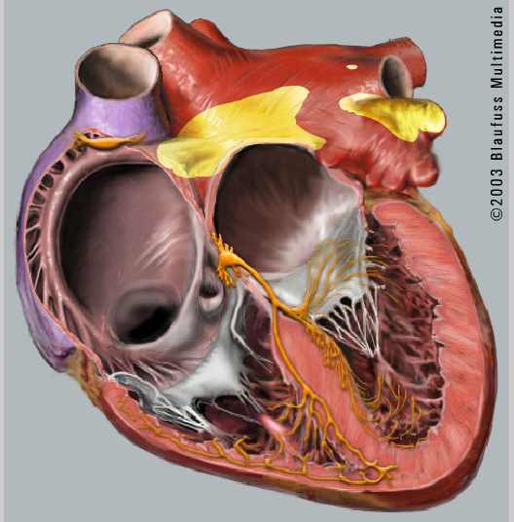
心房颤动发作示意图

Slide 53
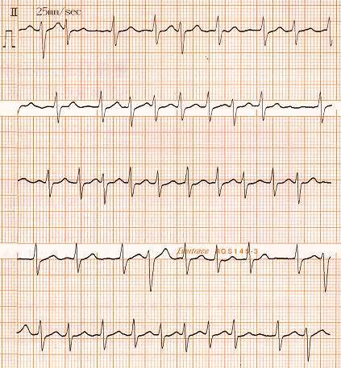
心房颤动心电图
心房颤动伴室内传导差异特征：
1.P波消失,代之以大小不
一、形态不同、间隔不
等的f波，频率为350～
600次/分
2.RR间期绝对不等，心
室率快
3.部分短RR间期的QRS
波有变形，无类代偿期

Slide 54
心房扑动的治疗
心房内大折返环所致
直流电复律：忌用于已用大剂量洋地黄者
超速抑制终止（食道心房调搏或心内电生理）
控制心室率：钙拮抗剂、β受体阻滞剂、洋地黄
转复：
Ia、Ic类（忌用于冠心病、充血性心力衰竭）
Ⅲ类
预防：胺碘酮、 Ia（奎尼丁）、Ic类（心律平）
射频消融

Slide 55
房颤的分类
病因：正常人、心脏与肺部疾病、心血管疾病、
孤立性房颤等
房颤的临床分类
名称 临床特点
初发房颤 首次确诊（首次发作或首次发现）
阵发性房颤 持续时间≤7天（常≤48h），能自行终止
持续性房颤 持续时间>7天，非自限性
长程持续性房颤 持续时间≥1年，患者有转复愿望
永久性房颤 持续时间>1年，不能终止或维持窦率失败，无转复愿望

Slide 56
房颤的发生机制
折返机制
主导环学说
异位局灶自律性增高
预激合并房颤
……

Slide 58
房颤患者心室律变得规则
恢复窦性心律
转为房性心动过速
转为房扑（固定的房室传导比率）
房室交界性心动过速或室性心动过速
慢而规则（30～60 bpm）提示完全性房室传导阻滞
洋地黄中毒

Slide 59
房颤的治疗
原发疾病和诱发因素治疗
减慢快速的心室率：β受体阻滞剂、钙拮抗剂、洋地黄
抗凝治疗
控制心室率目标：安静时60~80次/分，轻微活动后不超过100次/分
药物复律：Ia（奎尼丁）、Ic类（心律平）、Ⅲ类（胺碘酮）等
电复律
预防复发：Ia、Ic、Ⅲ类等
射频消融、外科手术、植入式心房除颤器等

Slide 60
房颤栓塞的高危因素
目前根据CHADS-VSc评分判断非瓣膜性房颤栓塞风险
危险因素 | CHA₂DS₂VAS_{C}
CHF/LV功能障碍(C) | 1
高血压（H） | 1
年龄≥75岁（A） | 2
糖尿病（D） | 1
卒中/TIA/栓塞史（S） | 2
血管疾病（V） | 1
年龄65-74（A） | 1
性别（女性）（Sc） | 1
总积分 | 9
0分或女性1分：不抗凝
1分或女性2分及以上：华法林

Slide 61
房颤的抗凝治疗
口服华法令，凝血酶原时间国际标准化比值（INR）：2.0～3.0
新型口服抗凝药：达比加群、利伐沙班等
房颤不超过48h复律前不需要抗凝治疗
紧急复律治疗可选用肝素或低分子肝素
择期复律者：前三周后四周

Slide 62
预激合并房颤
房颤经旁路前传
容易出现室颤
QRS波形态多样
禁用：洋地黄、β受体阻滞剂、Ⅳ类
减慢心室率：心律平、胺碘酮
首选（终止）：电复律
治愈：射频消融

Slide 63
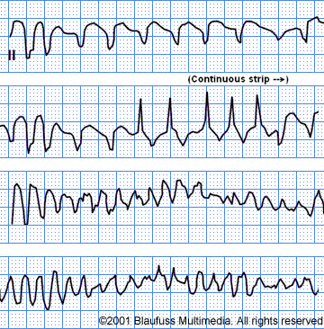
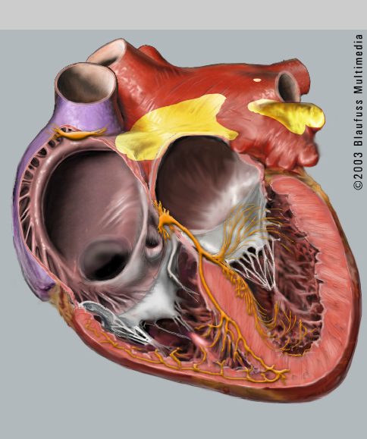
预激合并房颤
发作示意图

Slide 64
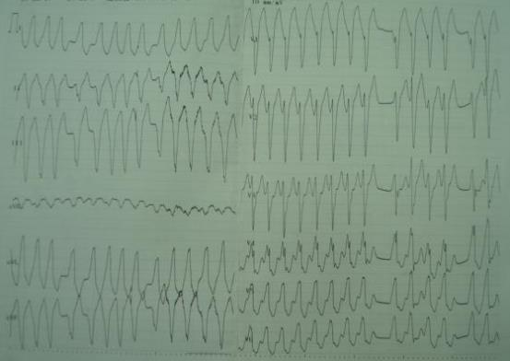
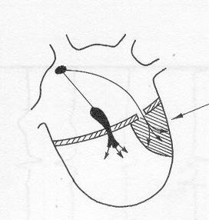
预激合并房颤
禁忌使用阻断房室结的药物：
洋地黄、β受体阻滞剂、异搏定等

Slide 65
室性心动过速
（ventricular tachycardia）
自发的连续三个室性期前收缩称为室速
分非持续室速（发作时间短于30秒，能自行终止）和持续性室速
按QRS波群形态分单行性室速和多形性室速
室速属恶性心律失常，常引起血液动力学障碍或致死，需要处理

Slide 66
室速病因
各种器质性心脏病，最常见为冠心病
可见于心肌病、心力衰竭等
其他包括代谢疾病、电解质紊乱、长QT综合征等
少数无器质性心脏病者（特发性室速）

Slide 67
室速心电图特征
3个或以上是室性期前收缩连续出现
QRS宽大畸形，时限超过0.12秒
心室率100～250次/分，心律规则
P波与QRS波群无关系（室房分离）
通常发作突然开始
心室夺获与室性融合波（确诊室速的重要依据）

Slide 68
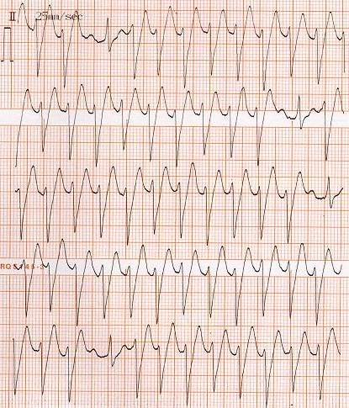
室速的心电图
特征：
1.为一系列快速、基本整
齐的QRS波群（频率
150～200次/分）QRS波
群时间≥0.12秒
2.如见到与QRS波群无关
的P波、或心室夺获或
室性融合波，则诊断明
确
图中箭头所示为心室夺获

Slide 69
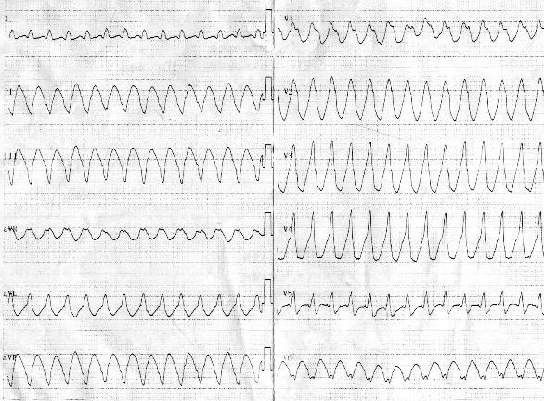
室速心电图
图示一例扩张型心肌病患者发作室性心动过速时的心电图，QRS波宽大畸形

Slide 70
下列情况提示室速
室性融合波
心室夺获
室房分离
全部心前区导联QRS波群主波方向呈同向性（全部向上或向下）

Slide 71
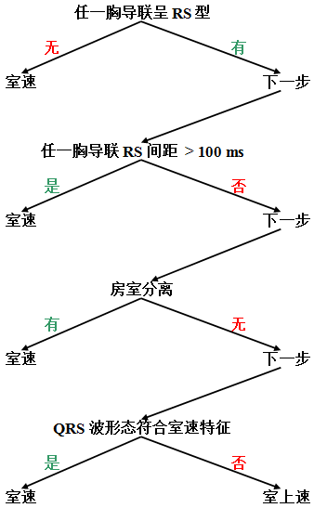
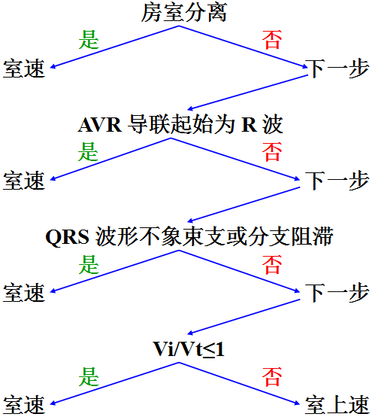
室速的诊断与鉴别诊断
avR单导联法
Brugada四步法
Vi/Vt的测量：同一导联双相或多相QRS波群的起始40ms和终末40ms的电压变化之比

Slide 72
室性心动过速的治疗
终止室速
利多卡因或普鲁卡因酰胺、心律平、胺碘酮
电复律（忌用于洋地黄中毒引起者）
超速起搏
预防复发
诱发因素、可逆因素
β受体阻滞剂、胺碘酮
植入式心脏复律除颤器（ICD）
外科手术
射频消融

Slide 73
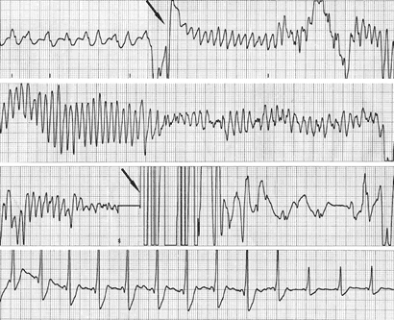
室扑与室颤
（ventricular flutter / fibrillation）
常见于缺血性心脏病（病因同室速）
为致命性心律失常
临床表现为突然意识丧失、抽搐、呼吸停顿甚至死亡，心音消失、
脉搏触不到、无血压
除颤、植入ICD

Slide 74
缓慢性心律失常

Slide 75
窦性心动过缓
病因
常见于健康的青年人，运动员及睡眠状态
心外因素：颅内病变、严重缺氧、低温、甲减等
心脏因素：窦房结病变、急性下壁心肌梗死
药物因素：β受体阻滞剂、钙通道拮抗剂、胺碘酮及心律平

Slide 76
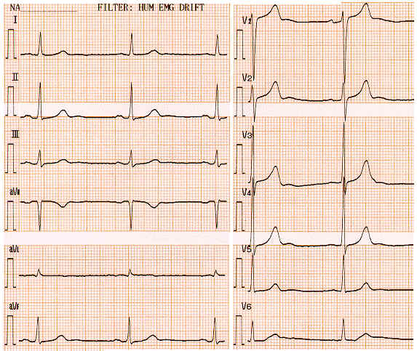
窦性心动过缓
（sinus bradycardia）
特征：
1.窦性P
波频率
<60次/
分
2.常伴有
窦性心
律不齐

Slide 77
窦性停搏
(sinus pause/arrest)
窦房结不能产生冲动
迷走神经张力增高或颈动脉窦过敏可发生窦性停搏
见于急性下壁AMI、窦房结变性与纤维化、脑血管意外及应用洋地黄、乙酰胆碱等药物

Slide 78
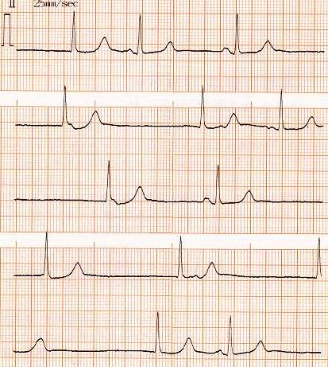
窦性停搏
特征：
在规律的窦性P-P中，突然有一长间歇无P波(常大于2秒)，长的P-P与短的P-P不成倍数
关系

Slide 79
病态窦房结综合征
（sick sinus syndrome, SSS）

Slide 80
病态窦房结综合征定义
病态窦房结综合征是由窦房结病变所导致功能减退，产生多种心律失常的综合表现。
临床上可出现一系列与心动过缓有关的心、脑等重要脏器供血不足的症状。

Slide 81
病态窦房结综合征病因
冠心病、心肌病及窦房结退行性变及其周围组织发生缺血、纤维化、退行性变及炎症
迷走神经张力增高、甲减及抗心律失常药物

Slide 82
病态窦房结综合征心电图特征
持续而显著的窦性心动过缓（50次/分以下）
窦性停搏、窦房传导阻滞
窦房传导阻滞与房室传导阻滞同时并存
心动过缓-心动过速综合征（慢-快综合征）

Slide 83
病态窦房结综合征诊断
典型心电图结合临床症状
ECG、Holter
阿托品试验（2mg iv，15 min小于90次/分为阳性）
固有心率测定(心得安0.2mg/kg 10 min后阿托品0.04mg/kg)
窦房结恢复时间：确诊SNRT>2000ms
窦房传导时间

Slide 84
房室传导阻滞
（A-V block）
房室传导阻滞是指房室交界区脱离了生理不应期后，心房冲动传导延迟或不能传导至心室。
可发生于房室结、希氏束或左右束支
按严重程度分：
一度房室传导阻滞：每个心房冲动传导至心室，
但PR间期超过0.20秒；
二度房室传导阻滞：有部分心房激动不能传入心
室；
三度房室传导阻滞（完全性)：全部心房冲动均不
能传导至心室

Slide 85
房室传导阻滞病因
正常人或运动员、迷走神经张力增高
病理性
心脏病：心肌梗死、冠脉痉挛、病毒性
心肌炎、心内膜炎、心肌病、
急性风湿热等
非心脏病：药物中毒、电解质紊乱、手
术等

Slide 86
房室传导阻滞临床表现
一度房室传导阻滞：S1减弱
二度房室传导阻滞：心悸，间歇心搏脱漏
三度房室传导阻滞：疲倦乏力、头晕、晕
厥、心绞痛、心衰、
Adams-Stokes综合征、
猝死，大炮音

Slide 87
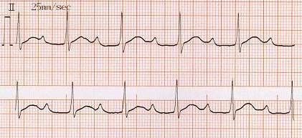
一度房室传导阻滞
特征:
PR间期超过正常最高值(正常PR间期的长短与心率年龄有关)，一般大于0.20秒

Slide 88
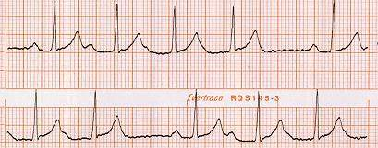
二度Ⅰ型房室传导阻滞
（Wenckbach block）
特征：
PR间期逐渐延长，直至脱落一个QRS波群后，
PR间期缩短，继之又延长，周而复始。

Slide 89
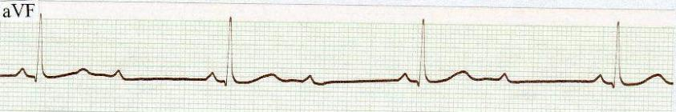
二度Ⅱ型房室传导阻滞
特征：
PR间期固定，P波呈比例脱落，下传的QRS波群正常。

Slide 90
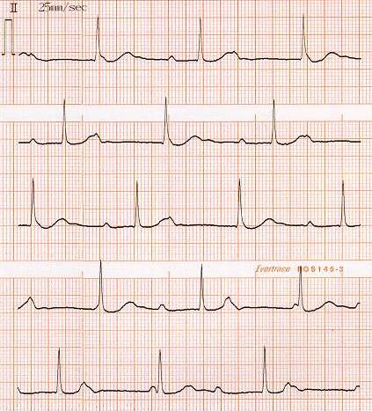
三度房室传导阻滞
特征：
1.PP间期相等,RR间期
相等
2.P波与QRS波群无固定
时间关系(PR间期不
等)
3.心房率快于心室率(P
P间期<RR间期)
4.QRS波群正常(提示心
室起搏点在房室交界区)

Slide 91
缓慢性心律失常的治疗
病因治疗
药物治疗
1. 阿托品
2. 异丙肾上腺素
3. 氨茶碱
4. 糖皮质激素
心脏起搏器

Slide 92
心脏起搏器治疗适应症
完全或高度房室传导阻滞
间歇发生的二度Ⅱ型房室传导阻滞
病态窦房结综合征
长RR间期大于3秒
颈动脉窦过敏伴有明确症状
窦房结功能障碍或房室传导障碍必须减慢心率药物治疗者

Slide 93
起搏器类型
临时起搏器
永久起搏器

Slide 94
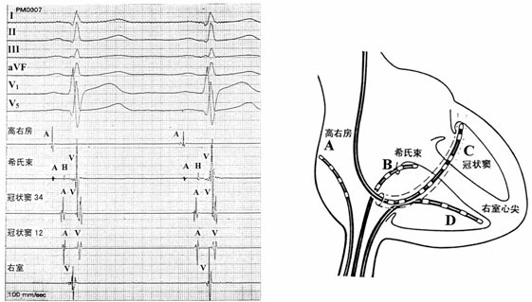
心律失常的治疗
病因、病理治疗
药物治疗
电复律/除颤
外科手术
射频消融
起搏器

Slide 95
抗心律失常药物分类
(Vaughan Williams分类法)
Ⅰ类：阻滞Na⁺通道
Ⅰa：奎尼丁（APD↑）
Ⅰb：利多卡因、慢心律（APD↓）
Ⅰc：心律平（APD→）
Ⅱ类：β受体阻滞剂
Ⅲ类：K⁺通道阻滞剂
Ⅳ类：钙通道阻滞剂

Slide 96
其它有抗心律失常作用药物
洋地黄
腺苷、ATP
MgSO₄
氯化钾（KCl）

Slide 97
THANK YOU !

Slide 98
恶性心律失常的药物治疗
Drug treatment for malignant arrhythmia
中南大学湘雅二医院
周胜华

Slide 99
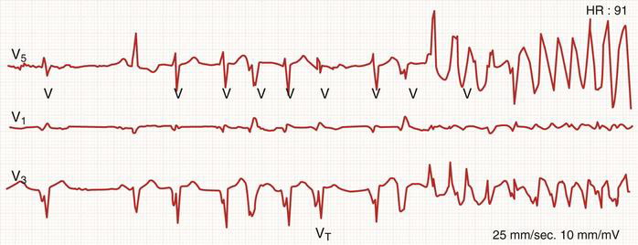
恶性心律失常
定义：通常是指致命性心律失常，该心律失常可能在短时间内引起血流动力学紊乱，导致猝死，严重危害身体健康。
危害包含两方面的内容：
心律失常本身的特点
器质性心脏疾病

Slide 100
恶性心律失常的分类
频率≥230bpm的单形性室速
心室率逐渐加速的室速，有发展成心室扑动（或）颤动的趋势
室性心动过速伴血流动力学紊乱出现休克或左心衰
多形性室速，发作时伴有晕厥
特发性心室扑动或心室颤动
唐其柱，等. 中国心脏起搏与心电生理杂志 ,1998,1:6-7
Notes:
有学者将恶性程度非常高的室早（包括R on T和短联律间期）和心房颤动合并预激亦归纳在内

Slide 101
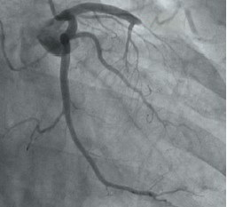
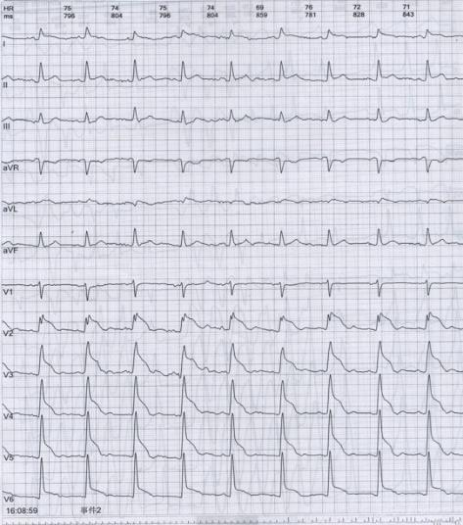
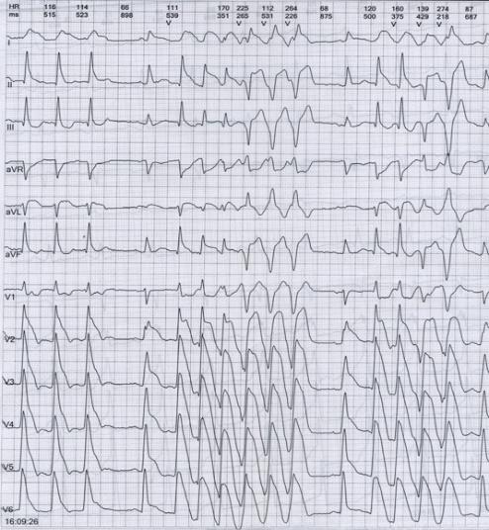
急性心肌梗死与恶性心律失常
Acute Myocardial Infarction and Malignant Arrhythmias
LAD
初发胸痛时
胸痛发作2h
尖端扭转性室速
缺血性λ波

Slide 102
ACS心律失常机制
自主神经影响
代谢产物作用
急性缺血缺氧
Arrhythmias
心腔壁张力改变
再灌注损伤

Slide 103
ACS心律失常类型
室性心律失常
室早、加速性室性自主心律、室速、室颤等
室上性心律失常
窦性心动过速、房颤/房扑、阵发性室上性心动过速、房颤/房扑
加速性交界性心动过速等
缓慢性心律失常&传导障碍
窦性心动过缓、交界性心动过缓、房室传导阻滞、室内传导阻滞等

Slide 104
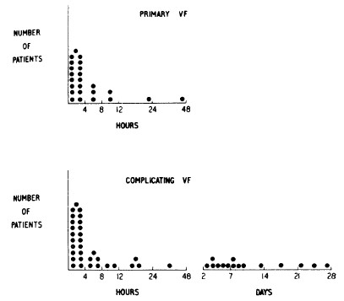
Ventricular arrhythmias during ACS
内 皮 细 胞
Gazmuri RJ, et al. Circulation. 2007 Nov 20;116(21):2501-12

Slide 105
恶性心律失常治疗原则
原发疾病的治疗----恶性心律失常治疗的关键
----改善心肌缺血
----纠正心力衰竭
诱发因素的解除
----纠正电解质紊乱或酸碱平衡失调
----停用致心律失常的药物
终止心律失常
改善血流动力学状态

Slide 106
抗心律失常药物
Anti-arrhythmia agents
Vaughan Williams 分类法
类别 机制 药物
I
阻断快钠通道
利多卡因、美西律、心律平
II
阻断β受体
倍他乐克
III
阻断钾通道
胺碘酮、索他洛尔
IV
阻断钙通道
维拉帕米，地尔硫卓

Slide 107
治疗心律失常药物
名称 适应症 副作用 用法
β受体阻滞剂 除缓慢性心律失常外 负性肌力
胺碘酮 除缓慢性心律失常外 QT间期延长,低血压 IV150mg, 1mg/min6h后改为
0.5mg/min,总量<2000mg/d
利多卡因 室性心律失常 增加死亡率 IV75~100mg, 2~4mg/min
普拉帕酮 室上性心律失常 负性肌力，QRS延长 IV 2mg/kg, 2mg/min维持
普鲁卡因胺 室性心律失常 QT间期延长，低血压 IV100mg,25mg/min(第1h),
总量<1g,此后2~6mg/min
洋地黄 室上性心律失常 洋地黄中毒
美西律 室性心律失常 负性肌力 IV100mg, 1~1.5mg/min维持
阿托品 窦性心动过缓或房室阻滞 交感活性增加 IV 0.3~0.6mg/3-10min.,总量< 2 mg
异丙肾上腺素 高度房室阻滞 诱发室性心律失常 1mg加入500ml静滴
Ganz LI, et al. Management of cardiac arrhythmias,2002:P420-469

Slide 108
抗心律失常药物在恶性心律失常的作用
Efficacy of antiarrhythmic agents in malignant arrhythmia
Overall, the available antiarrhythmic drugs other
than beta blockers should not be used as primary
therapy in the management of ventricular arrhythmias
and the prevention of SCD. The efficacy of non– beta-
blocker antiarrhythmic drugs is equivocal at best, and
each drug has significant potential for adverse events
including proarrhythmia.
Zipes, et al. JACC,2006;48:e247-347

Slide 109
β受体阻滞剂在恶性心律失常的作用
儿茶酚胺与心肌细胞的β受体结合，通过一系列的酶促反应，产生连锁瀑布效应：
----钙、钠细胞内流，钾细胞外流增加
----增强心肌细胞的自律性，缩短不应期，降低室颤阈值
---- 导致恶性心律失常，包括室颤，甚至猝死
β受体阻滞剂竞争性与受体结合
----逆转交感神经激活
----减少钙、钠细胞内流和钾细胞外流
Zipes, et al. JACC,2006;48:e247-347
O'Connor RE, et al. Circulation. 2010;122:s787-s817

Slide 110
β受体阻滞剂在恶性心律失常的作用
中枢抗心律失常作用
----亲脂性β受体阻滞剂能通过血脑屏障，阻断中枢β受体，降低交感张力，增加迷走神经的兴奋性
抗缺血作用：降低心率、心脏收缩力和收缩压，降低心肌耗氧量，延长舒张期，增加心肌灌注
上调β肾上腺素能受体 ，减少心肌氧化负荷
抑制Ryanodine 受体引起的钙超载
Zipes, et al. JACC,2006;48:e247-347
O'Connor RE, et al. Circulation. 2010;122:s787-s817

Slide 111
抗高血压作用
抑制交感兴奋
抗心律失常作用
β受体阻滞剂是
目前唯一被证实可
降低心源性猝死的药物
提高室颤阈值
稳定心电活动
抗心肌缺血
《β肾上腺素能受体阻滞剂在心血管疾病应用专家共识》.
中华心血管病杂志，2009, 37 (3):195-209

Slide 112

3,065 pts enrolled in the Primary Angioplasty in Myocardial Infarction (PAMI) trials, who underwent primary PCI to evaluate the associations of VT/VF and the influence of these arrhythmias on in-hospital and one-year outcomes.
Results: Multivariate analysis identified lack of preprocedural beta-blockers (OR 2.34, 95% CI 1.35 to 4.07) a independent correlates of VT/VF
Conclusion: Our data suggest that pretreatment with beta-blockers should be strongly considered to reduce these arrhythmias.
Mehta RH, et al. J Am Coll Cardiol 2004;43:1765–72

Slide 113
Adjusted Odds Ratios of Clinical Variables Associated
With the Risk of VT/VF During Primary PCI
Outcome Odd ratio 95% Confidence P Value
Interval
Current smoker
1.95
1.26-3.02
0.0027
No beta-blocker in the ER
2.34
1.35-4.07
0.0026
RCA as infarct artery
1.93
1.25-2.99
0.0033
Time from symptom onset
to ER≤180 min
2.63
1.42-4.89
0.0022
Initial TIMI flow grade 0
2.06
1.23-3.47
0.0062
ER: emergency room
Mehta RH, et al. J Am Coll Cardiol 2004;43:1765–72

Slide 114
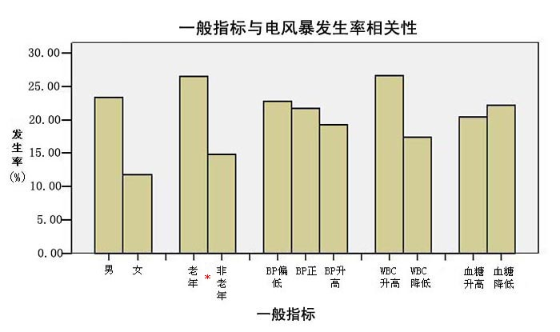
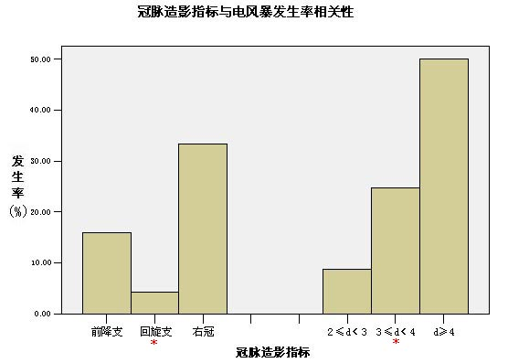
急诊PCI患者围手术期电风暴特点
P＜0.05
P＜0.05
P＜0.05
冠脉直径（mm）
周滔，周胜华，刘洁妮，等. 中华心血管病杂志；2009

Slide 115
急诊PCI患者围手术期电风暴特点
观察指标
回归系数b
标准回归系数
P值
梗死相关血管直径
2.381
4.537
.023 *
PCI后血流TIMI分级
1.226
3.406
.021*
再灌注心律失常
3.218
12.680
.000*
梗死相关血管直径、开通后血流TIMI分级以及再灌注心律失常为电风暴危险因素
周滔，周胜华，刘洁妮，等. 中华心血管病杂志；2009

Slide 116
β受体阻滞剂在交感风暴中静脉应用
艾司洛尔：300~500mg/Kg负荷剂量（1min内），
25~50mg/Kg/min剂量维持；如有必要，
以5~10min为一周期，逐渐增大剂量达到
250mg/Kg/min极限维持剂量。
美托洛尔：5mg初始剂量快速静脉推注，如有必要，
以2min为一周期，逐渐加量至15mg的足量，
10min后口服50mg/6hr，维持量100mg，Bid
Nademanee K，et al. Circulation,2000,102:742-747

Slide 117
胺碘酮在恶性心律失常的作用
Efficacy of Amiodarone agents in malignant arrhythmia
Amiodarone has a spectrum of actions that includes
block of potassium repolarization currents that can inhibit or
terminate ventricular arrhythmias by increasing the
wavelength for reentry. The overall long-term survival
benefit from amiodarone is controversial, with most studies
showing no clear advantage over placebo. A few studies and
one meta-analysis of several large studies have shown
reduction in SCD using amiodarone for LV dysfunction due
to prior MI and nonischemic DCM.
Zipes, et al. JACC,2006;48:e247-347

Slide 118
胺碘酮在恶性心律失常的作用
胺碘酮是以III类抗心律失常药物为主的心脏离子多通道阻滞剂，兼有I、II、IV类抗心律失常药物的电生理作用。
轻度阻断钠通道(I类作用)： 与静息态和失活态钠通道亲和
力较大，与激活态钠通道亲活力小，使其从失活态恢
复显著延长。
阻断钾通道(III类作用)：同时抑制慢、快成分的延迟整流钾
电流I_{Ks}，I_{Kr}，阻滞超快激活的延迟整流钾电流（ I_{Kur} ）
和内向整流钾电流（ I_{K1} ）
阻断L型钙通道(IV类作用)：抑制早期后除极和延迟后除极
非竞争性阻断α和β受体，扩张冠状动脉，增加其血流量，
减少心肌耗氧，扩张外周动脉，降低外周阻力。

Slide 119
胺碘酮在恶性心律失常的用法
推荐静脉用法150mg/10min静注，1mg/min静滴6h ，
以后0.5mg/min静滴维持。心律失常复发者，追加
150mg/次，24h内追加不超过6~8次
负荷剂量＞ 200mg/d者，低血压多见
通常静脉维持用药3~4天，最长可持续数周
药液浓度＞ 2mg/ml(5%葡萄糖液)宜选用大静脉，以免发生静脉炎（发生率＜3%）
胺碘酮抗心律失常治疗应用指南(2008).中华心血管病杂志.2008,36(9):769-777

Slide 120
Impact of Implantable Cardioverter-Defibrillator, Amiodarone, and Placebo on the Mode of Death in Stable Patients With Heart Failure
Analysis From the Sudden Cardiac Death in Heart Failure
Cardiac mortality
Sudden presumed tachyarrhythmic mortality
0.5
0.5
Placebo
Amiodarone
ICD
Placebo
Amiodarone
ICD
Event rate
0.4
Event rate
0.4
0.3
0.3
0.2
0.2
0.1
0.1
0
0
0
1
2
3
4
5
0
1
2
3
4
5
Years
Years
Number at risk
Placebo 847 797 724 505 304 89
Amiodarone 845 772 715 484 280 97
ICD 829 778 733 501 304 103
Number at risk
Placebo 847 797 724 505 304 89
Amiodarone 845 772 715 484 280 97
ICD 829 778 733 501 304 103
Notes:
Background—The Sudden Cardiac Death in Heart Failure Trial (SCD-HeFT) demonstrated that implantable cardioverterdefibrillator
(ICD) therapy reduces all-cause mortality in patients with New York Heart Association class II/III heart
failure and a left ventricular ejection fraction 35% on optimal medical therapy. Whether ICD therapy reduced sudden
death caused by ventricular tachyarrhythmias without affecting heart failure deaths in this population is unknown.
Methods and Results—SCD-HeFT randomized 2521 subjects to placebo, amiodarone, or shock-only, single-lead ICD
therapy. Over a median follow-up of 45.5 months, a total of 666 deaths occurred, which were reviewed by an Events
Committee and initially categorized as cardiac or noncardiac. Cardiac deaths were further adjudicated as resulting from
sudden death presumed to be ventricular tachyarrhythmic, bradyarrhythmia, heart failure, or other cardiac causes. ICD
therapy significantly reduced cardiac mortality compared with placebo (adjusted hazard ratio, 0.76; 95% confidence
interval, 0.60 to 0.95) and tachyarrhythmia mortality (adjusted hazard ratio, 0.40; 95% confidence interval, 0.27 to 0.59)
and had no impact on mortality resulting from heart failure or noncardiac causes. The cardiac and tachyarrhythmia
mortality reductions were evident in subjects with New York Heart Association class II but not in subjects with class
III heart failure. The reduction in tachyarrhythmia mortality with ICD therapy was similar in subjects with ischemic and
nonischemic disease. Compared with placebo, amiodarone had no significant effect on any mode of death.
Conclusions—ICD therapy reduced cardiac mortality and sudden death presumed to be ventricular tachyarrhythmic in
SCD-HeFT and had no effect on heart failure mortality. Amiodarone had no effect on all-cause mortality or its
cause-specific components, except an increase in non-cardiac mortality in class III patients.
Clinical Trial Registration Information—URL: http://www.clinicaltrials.gov. Unique identifier: NCT00000609.
(Circulation. 2009;120:2170-2176.)

Slide 121
Impact of Implantable Cardioverter-Defibrillator, Amiodarone, and Placebo on the Mode of Death in Stable Patients With Heart Failure
Analysis From the Sudden Cardiac Death in Heart Failure
0.5
Heart failure mortality
0.5
Nocardiac mortality
Placebo
Amiodarone
ICD
Event rate
0.4
Placebo
Amiodarone
ICD
Event rate
0.4
0.3
0.3
0.2
0.2
0.1
0.1
0
0
0
1
2
3
4
5
0
1
2
3
4
5
Years
Years
Number at risk
Placebo 847 797 724 505 304 89
Amiodarone 845 772 715 484 280 97
ICD 829 778 733 501 304 103
Number at risk
Placebo 847 797 724 505 304 89
Amiodarone 845 772 715 484 280 97
ICD 829 778 733 501 304 103
Notes:
Background—The Sudden Cardiac Death in Heart Failure Trial (SCD-HeFT) demonstrated that implantable cardioverterdefibrillator
(ICD) therapy reduces all-cause mortality in patients with New York Heart Association class II/III heart
failure and a left ventricular ejection fraction 35% on optimal medical therapy. Whether ICD therapy reduced sudden
death caused by ventricular tachyarrhythmias without affecting heart failure deaths in this population is unknown.
Methods and Results—SCD-HeFT randomized 2521 subjects to placebo, amiodarone, or shock-only, single-lead ICD
therapy. Over a median follow-up of 45.5 months, a total of 666 deaths occurred, which were reviewed by an Events
Committee and initially categorized as cardiac or noncardiac. Cardiac deaths were further adjudicated as resulting from
sudden death presumed to be ventricular tachyarrhythmic, bradyarrhythmia, heart failure, or other cardiac causes. ICD
therapy significantly reduced cardiac mortality compared with placebo (adjusted hazard ratio, 0.76; 95% confidence
interval, 0.60 to 0.95) and tachyarrhythmia mortality (adjusted hazard ratio, 0.40; 95% confidence interval, 0.27 to 0.59)
and had no impact on mortality resulting from heart failure or noncardiac causes. The cardiac and tachyarrhythmia
mortality reductions were evident in subjects with New York Heart Association class II but not in subjects with class
III heart failure. The reduction in tachyarrhythmia mortality with ICD therapy was similar in subjects with ischemic and
nonischemic disease. Compared with placebo, amiodarone had no significant effect on any mode of death.
Conclusions—ICD therapy reduced cardiac mortality and sudden death presumed to be ventricular tachyarrhythmic in
SCD-HeFT and had no effect on heart failure mortality. Amiodarone had no effect on all-cause mortality or its
cause-specific components, except an increase in non-cardiac mortality in class III patients.
Clinical Trial Registration Information—URL: http://www.clinicaltrials.gov. Unique identifier: NCT00000609.
(Circulation. 2009;120:2170-2176.)

Slide 122
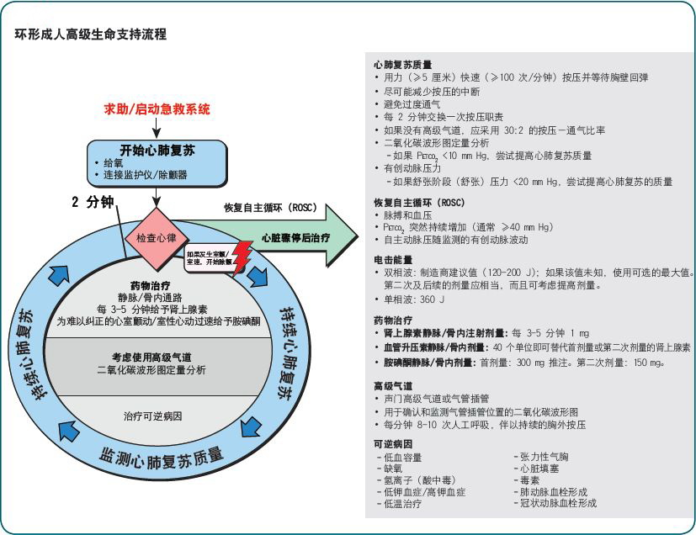
心脏骤停药物应用
Drugs for cardiac arrest
Notes:
Return of Spontaneous Circulation (ROSC)

Slide 123


长QT综合征
Long QT interval syndrome
1957年由Jervell Lang-Nielsen首先发现并报道
心电图表现：QTc间期延长，尖端扭转室速
临床主要表现为晕厥、心脏骤停或猝死

Slide 124




LQT1
LQT2
LQT3
II
aVF
V₅
T-wave morphology by LQTS genotype: LQT1: typical broad-based T-wave pattern (corrected QT [QTc] 570 ms); LQT2: typical bifid T-wave (QTc 583 ms); and LQT3: typical late-onset peaked/biphasic T-wave (QTc 573 ms).
Goldenberg I , et al. J Am Coll Cardiol. 2008 ;51(24):2291-300
Notes:
All-cause mortality according to baseline risks (from the competing risks analysis) and time of occurrence of the first implantable
cardioverter-defibrillator (ICD) therapy (from the time-dependent analysis). Top, Hypothetical low-risk patient; bottom, hypothetical
high-risk patient. In both, the individual lines illustrate the expected (according to the model) risk of death after an appropriate device
therapy at precisely 30, 180, and 365 days. The low-risk patient example uses the following combination of baseline variables: no history of
diabetes mellitus treatment, age 60 years, on -blocker therapy, QRS duration 120 milliseconds, no nonsustained ventricular tachycardia,
left ventricular ejection fraction (LVEF) of 30% to 35%, New York Heart Association class II or lower, no history of hypertension therapy,
and no myocardial infarction (MI) preceding the index MI. The high-risk patient example uses the following combination: history of diabetes
mellitus treatment, age 60 years, no -blocker therapy, QRS duration 120 milliseconds, nonsustained ventricular tachycardia
present, LVEF 25%, New York Heart Association class III, history of hypertension treatment, and myocardial infarction preceding the
index MI. Note the different y axes in the figure.

Slide 125

Age-Specific Risk Factors for Life-Threatening Cardiac Events in LQTS Pts
Goldenberg I , et al. J Am Coll Cardiol. 2008 ;51(24):2291-300
Notes:
All-cause mortality according to baseline risks (from the competing risks analysis) and time of occurrence of the first implantable
cardioverter-defibrillator (ICD) therapy (from the time-dependent analysis). Top, Hypothetical low-risk patient; bottom, hypothetical
high-risk patient. In both, the individual lines illustrate the expected (according to the model) risk of death after an appropriate device
therapy at precisely 30, 180, and 365 days. The low-risk patient example uses the following combination of baseline variables: no history of
diabetes mellitus treatment, age 60 years, on -blocker therapy, QRS duration 120 milliseconds, no nonsustained ventricular tachycardia,
left ventricular ejection fraction (LVEF) of 30% to 35%, New York Heart Association class II or lower, no history of hypertension therapy,
and no myocardial infarction (MI) preceding the index MI. The high-risk patient example uses the following combination: history of diabetes
mellitus treatment, age 60 years, no -blocker therapy, QRS duration 120 milliseconds, nonsustained ventricular tachycardia
present, LVEF 25%, New York Heart Association class III, history of hypertension treatment, and myocardial infarction preceding the
index MI. Note the different y axes in the figure.

Slide 126
Beta-Blocker Efficacy in High-Risk Patients
With the Congenital Long-QT Syndrome Types 1 and 2:
Implications for Patient Management
High-Risk Genotype and Gender Groups and Corresponding Beta-Blocker Effect
Adjusted Risk
Beta-Blocker Effect
High-Risk Group
HR
95%CI
P-Value
HR
95%CI
P-Value
Age group:0-14 years
LQT1 genotype
Male gender
1.49 1.14-1.93 0.003 0.46 0.23-0.89 0.02
1.31 1.01-1.71 0.04 0.41 0.20-0.80 0.01
Age group:15-40 years
LQT2 genotype
Female gender
1.67 1.31-2.13 ＜0.001 0.36 0.22-0.62 ＜ 0.001
2.58 1.90-3.40 ＜0.001 0.43 0.28-0.68 ＜ 0.001
J Cardiovasc Electrophysiol, Vol. 21, pp. 893-901, August 2010
Notes:
All-cause mortality according to baseline risks (from the competing risks analysis) and time of occurrence of the first implantable
cardioverter-defibrillator (ICD) therapy (from the time-dependent analysis). Top, Hypothetical low-risk patient; bottom, hypothetical
high-risk patient. In both, the individual lines illustrate the expected (according to the model) risk of death after an appropriate device
therapy at precisely 30, 180, and 365 days. The low-risk patient example uses the following combination of baseline variables: no history of
diabetes mellitus treatment, age 60 years, on -blocker therapy, QRS duration 120 milliseconds, no nonsustained ventricular tachycardia,
left ventricular ejection fraction (LVEF) of 30% to 35%, New York Heart Association class II or lower, no history of hypertension therapy,
and no myocardial infarction (MI) preceding the index MI. The high-risk patient example uses the following combination: history of diabetes
mellitus treatment, age 60 years, no -blocker therapy, QRS duration 120 milliseconds, nonsustained ventricular tachycardia
present, LVEF 25%, New York Heart Association class III, history of hypertension treatment, and myocardial infarction preceding the
index MI. Note the different y axes in the figure.

Slide 127

Incidence and Risk Factors of Arrhythmic Events in Catecholaminergic Polymorphic Ventricular Tachycardia
Kaplan–Meier survival curves. B, Comparison of the cardiac event rates between the patients with (solid line) and without (dotted line) -blockers (BBLs). C, Comparison of the fatal or near-fatal event rates between the patients with (solid line) and without (dotted line) -blockers.
Hayashi M, et al. Circulation. 2009;119:2426-2434
Notes:
Background—The pathophysiological background of catecholaminergic polymorphic ventricular tachycardia is well
understood, but the clinical features of this stress-induced arrhythmic disorder, especially the incidence and risk factors
of arrhythmic events, have not been fully ascertained.
Methods and Results—The outcome in 101 catecholaminergic polymorphic ventricular tachycardia patients, including 50
probands, was analyzed. During a mean follow-up of 7.9 years, cardiac events defined as syncope, aborted cardiac arrest,
including appropriate discharges from implantable defibrillators, or sudden cardiac death occurred in 27 patients,
including 2 mutation carriers with normal exercise tests. The estimated 8-year event rate was 32% in the total population
and 27% and 58% in the patients with and without -blockers, respectively. Absence of -blockers (hazard ratio [HR],
5.48; 95% CI, 1.80 to 16.68) and younger age at diagnosis (HR, 0.54 per decade; 95% CI, 0.33 to 0.89) were
independent predictors. Fatal or near-fatal events defined as aborted cardiac arrest or sudden cardiac death occurred in
13 patients, resulting in an estimated 8-year event rate of 13%. Absence of -blockers (HR, 5.54; 95% CI, 1.17 to 26.15)
and history of aborted cardiac arrest (HR, 13.01; 95% CI, 2.48 to 68.21) were independent predictors. No difference was
observed in cardiac and fatal or near-fatal event rates between probands and family members.
Conclusions—Cardiac and fatal or near-fatal events were not rare in both catecholaminergic polymorphic ventricular
tachycardia probands and affected family members during the long-term follow-up, even while taking -blockers, which
was associated with a lower event rate. Further studies evaluating concomitant therapies are necessary to improve
outcome in these patients. (Circulation. 2009;119:2426-2434.)

Slide 128


他汀药物与恶性心律失常
Statin and malignant arrhythmia
In conclusion, statins reduced the intensity rate of appropriate shock therapy for ventricular tachycardia/fibrillation and increased probability of shock-free follow-up in patients with cardiomyopathy
Beri A, et al. J Cardiovasc Pharmacol 2010;56:190–194
Notes:
Abstract: Higher rate of implantable cardioverter-defibrillator
(ICD) shocks has been associated with increased mortality and
morbidity. The aim of our study was to determine whether statins
reduced the intensity rate of appropriate shock therapy for ventricular
tachycardia/fibrillation in patients with an ICD placed for left ventricular
systolic dysfunction. In this retrospective single center
analysis, patients with an ejection fraction #35% who underwent
ICD implantation were divided into treatment and control groups
based on statin use. A zero-inflated negative binomial model was
used to compare the intensity rate of appropriate ICD shocks between
the 2 groups. Characteristics associated with shock-free follow-up
were assessed using a stepwise logistic regression model. We found
699 patients eligible for inclusion, with 412 (59%) in the statin
treatment group. The adjusted mean intensity rate of shocks was
lower in patients on statin therapy (intensity rate ratio = 0.22; 95%
confidence interval, 0.12–0.41; P , 0.001). Statin use was associated
with a significantly higher probability of shock-free follow-up (odds
ratio = 1.64; 95% confidence interval, 1.09–2.48; P = 0.019). In
conclusion, statins reduced the intensity rate of appropriate shock
therapy for ventricular tachycardia/fibrillation and increased probability
of shock-free follow-up in patients with cardiomyopathy. Larger
randomized trials are needed to confirm this relationship

Slide 129


他汀药物与恶性心律失常
Statin and malignant arrhythmia
Majmudar MD, et al. Cardiology in Review 2009;17: 60–69
Notes:
Abstract: Sudden cardiac death remains a leading cause of mortality in the
United States, with an incidence of 300,000 to 400,000 deaths annually.
Despite advances in the management of cardiovascular disease, the only
effective treatments proven to reduce the risk of sudden cardiac death are
beta-adrenergic blockers and implantable cardioverter-defibrillators. Antiarrhythmic
medications are effective at treating symptomatic and asymptomatic
ventricular arrhythmias, but several are associated with increased mortality.
Although effective at lowering mortality, implantable cardioverterdefibrillators
pose an economic burden and some morbidity to patients when
associated with frequent shock therapies. Thus, there is renewed interest in
developing additional pharmacologic alternatives that could reduce the risk
of fatal ventricular arrhythmias. A post hoc analysis of 2 large clinical trials
suggested an association between the use of lipid-altering therapy and
decreased rates of sudden death. Retrospective review of other clinical trials
and experimental data using animal models provide further insight into the
potential antiarrhythmic properties of lipid-altering therapy. This review
examines the current status of basic science and clinical research that
explores the antiarrhythmic properties of lipid-altering therapy, with a focus
on 3-hydroxy-3-methylglutaryl coenzyme A reductase inhibitors (statins)
and polyunsaturated fatty acids.

Slide 130

恶性心律失常的药物治疗
Drug treatment for malignant arrhythmia
谢谢！

